Slide 1

WSTĘP DO PROGRAMOWANIA URZĄDZEŃ
MOBILNYCH
KOTLIN, JAVA
WYKŁAD 2
CECHY JĘZYKÓW

Slide 2

Kotlin – Język Przemysłowy
Kotlin (Introduced 2011, Version 1.0: 2016)
FORTRAN: FORmula TRANslation (1957)
LISP: LISt Processor (1958)
ALGOL: ALGOrithmic Language (1958)
COBOL: COmmon Business-Oriented Language (1959)
BASIC: Beginners’ All-purpose Symbolic Instruction Code (1964)
Simula 67, the Original Object-Oriented Language (1967)
Pascal (1970)
C (1972)
Smalltalk (1972)
C++: A Better C with Objects (1983)
Python: (1990)
Haskell: Pure Functional Programming (1990)
Java: Virtual Machines and Garbage Collection (1995)
JavaScript: (1995)
C#: (2000)
Scala: (2003)
Groovy: (2007)

Slide 3
JVM, JRE, JDK
JDK (Java Development Kit) - Pakiet Programisty Javy. JDK zawiera Środowisko Uruchomieniowe Javy (tzn. JRE) oraz zestaw narzędzi niezbędnych do wytwarzania oraz kompilowania oprogramowania tworzonego w języku JAVA.
JRE (Java Runtime Environment) - Środowisko Uruchomieniowe Javy. W skład JRE wchodzi Wirtualna Maszyna Javy (JVM) + zbiór klas oraz narzędzi wymaganych do uruchomienia aplikacji wytworzonych w języku JAVA.
JVM (Java Virtual Machine) - Wirtualna Maszyna Javy. Środowisko zdolne do wykonywania skompilowanego kodu aplikacji (kod bajtowy Javy).

Slide 4
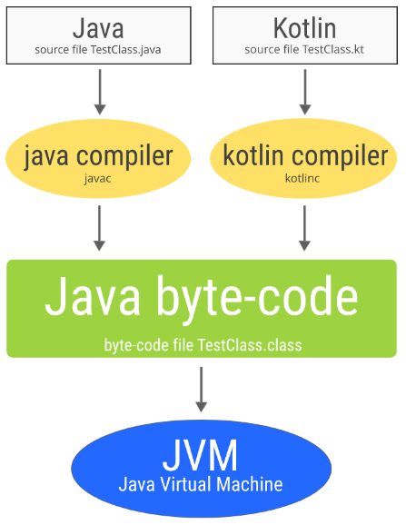
Interoperacyjność

Slide 5
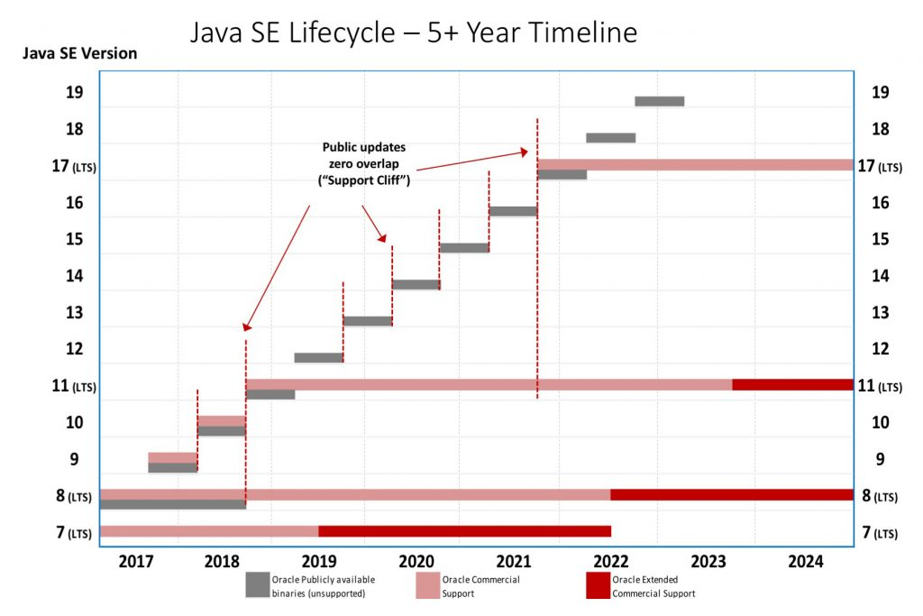
Java

Slide 6
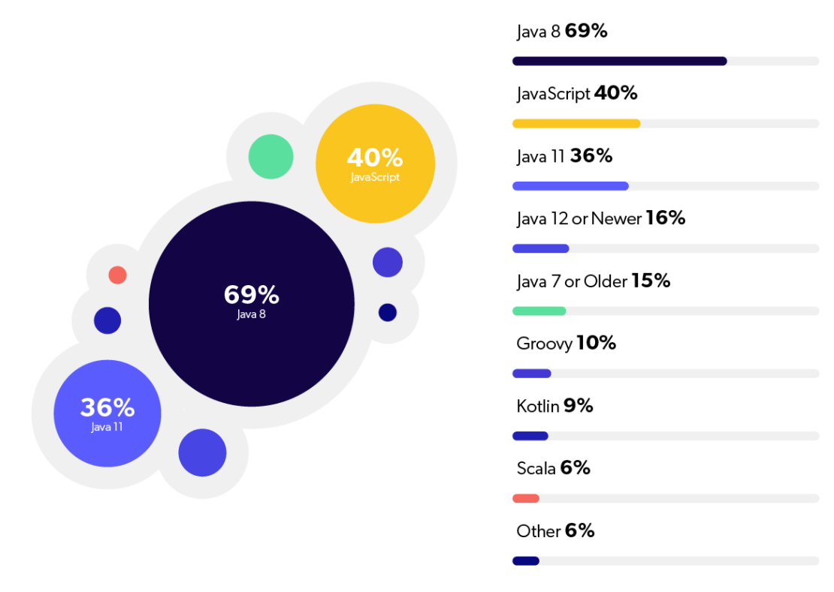
Java

Slide 7
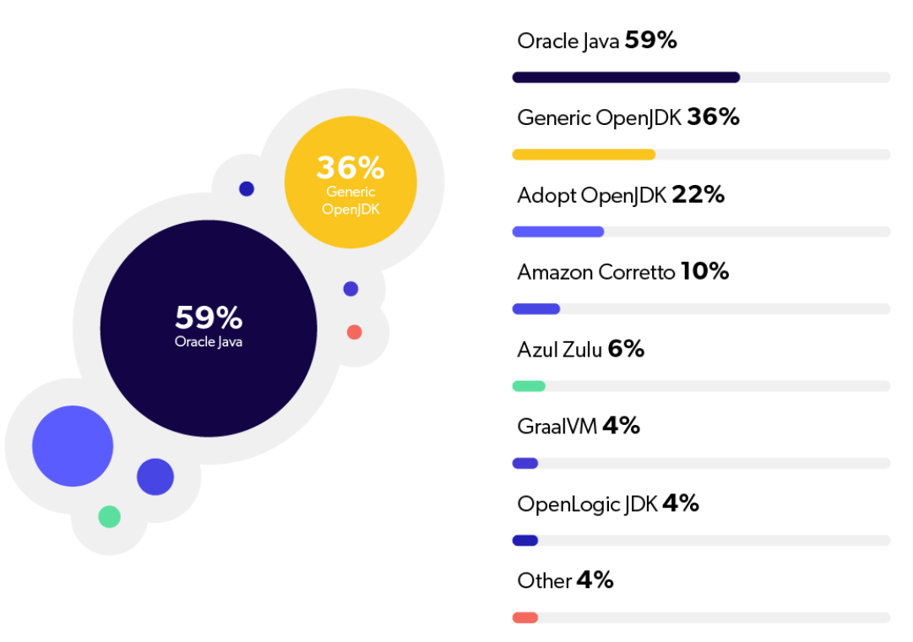
Java

Slide 8
Java
Niektóre podobieństwa do C/C++
Styl pisania komentarzy
Wiele słów kluczowych jest identycznych
Typy danych
Niemal identyczna struktura kodu
Niektóre różnice
Java wprowadza wiele słów kluczowych nieznanych z C/C++
Występują operatory nieznane w C/C++
Nie występuje przeciążanie operatorów
Brak niektórych cech języka np. wskaźniki
Niektóre cechy języka są zmodyfikowane w porównaniu do C/C++ - pętle musza być kontrolowane przez wyrażenia logiczne

Slide 9
Kotlin
Cechy języka
Statyczne typowanie danych – na etapie kompilacji typy wyrażeń są znane a kompilator sprawdza czy istnieją pola i metody w obiektach do których odwołujemy się w kodzie
Domniemanie typów – typ danych jest określany przez kompilator na podstawie kontekstu
Typy zerowalne
Typy funkcyjne
Klasy danych
Można łączyć programowanie obiektowe i funkcyjne

Slide 10
Kotlin
Właściwości języka
Pragmatyzm – język jest przeznaczony do rozwiązywania praktycznych problemów
Jest językiem przemysłowym – nie wprowadza nowych rozwiązań do programowania – wykorzystuje rozwiązania znane z innych języków
Nie narzuca stylu/zasad programowania
Zwięzłość – im prostszy i krótszy kod tym lepiej
Kompatybilność – można wywoływać metody Java
Nie posiada własnych bibliotek

Slide 11
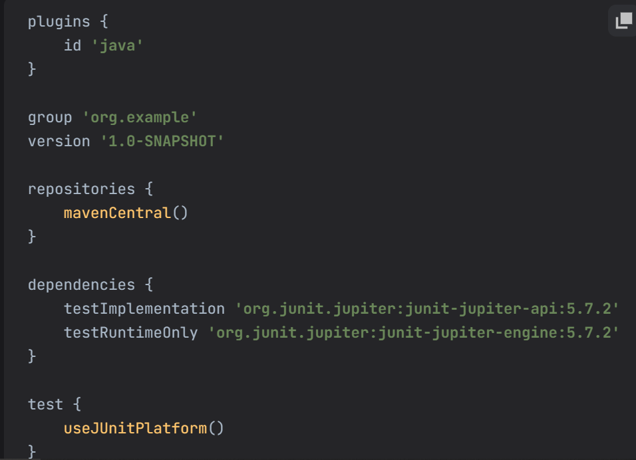
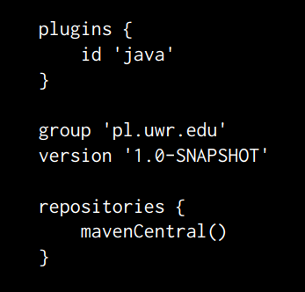
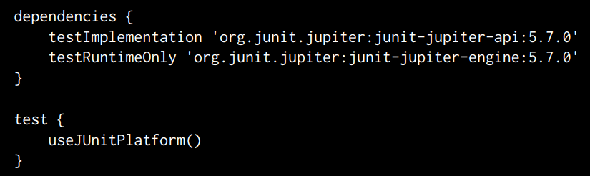
Gradle

Slide 12
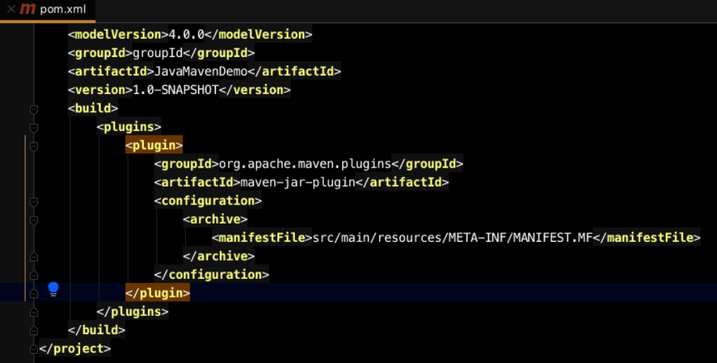
Maven

